Slide 1
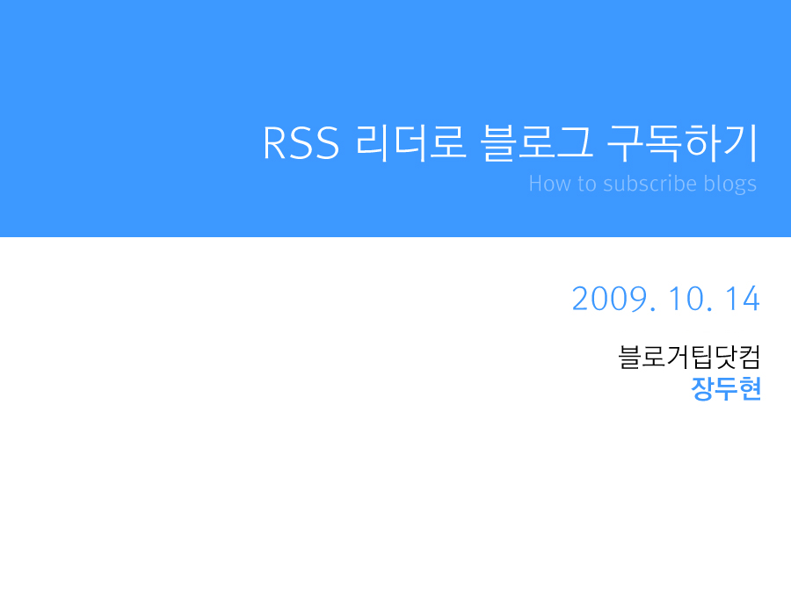

Slide 2
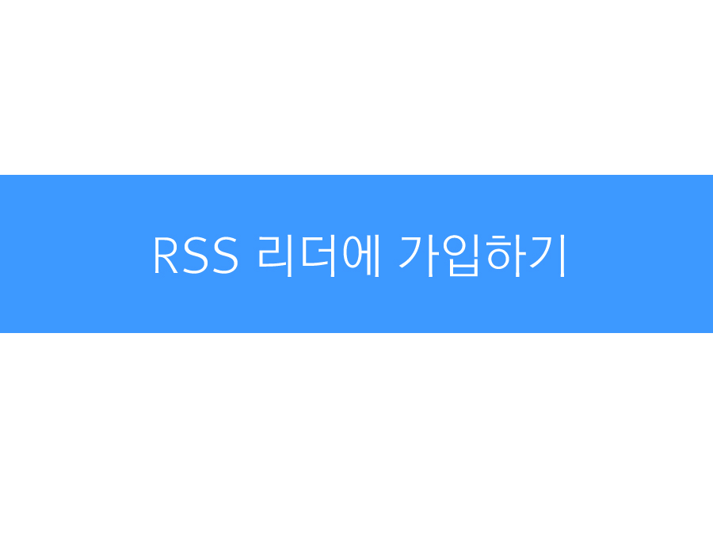

Slide 3
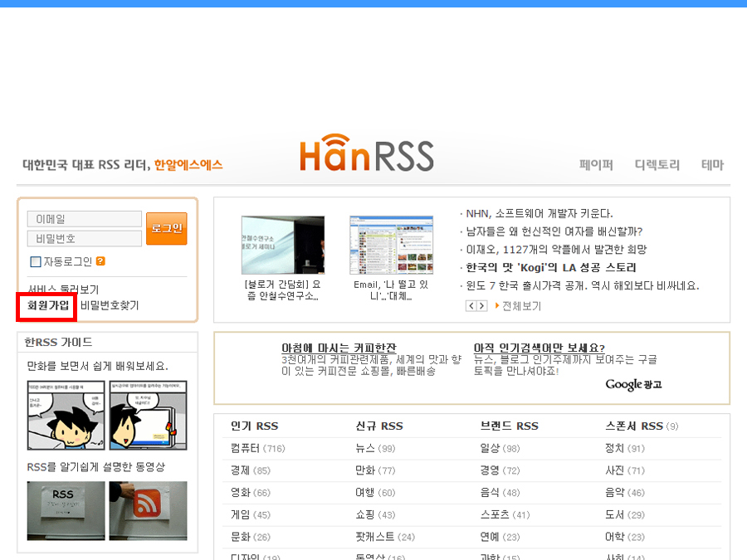
한RSS에 접속합니다. http://hanrss.com
빨간색으로 표시해 둔 회원가입 버튼을 누릅니다.
차암~ 쉽죠잉!

Slide 4
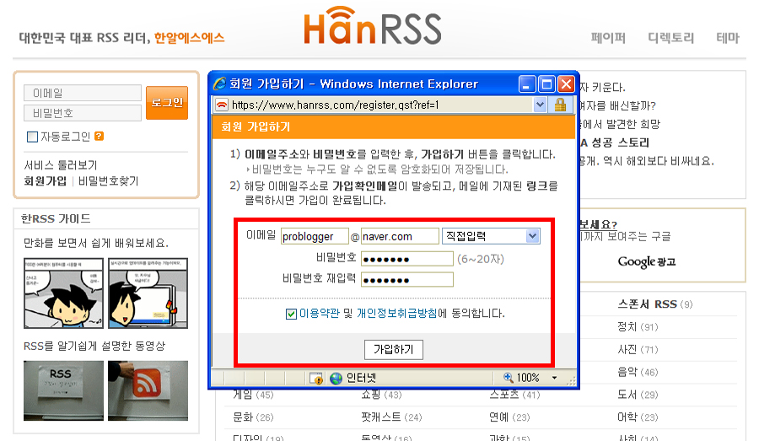
팝업창이 열립니다.
이메일 주소와 한RSS에서 사용할 비밀번호를 입력합니다.
이용약관에 체크하고 가입하기 버튼을 누릅니다.

Slide 5
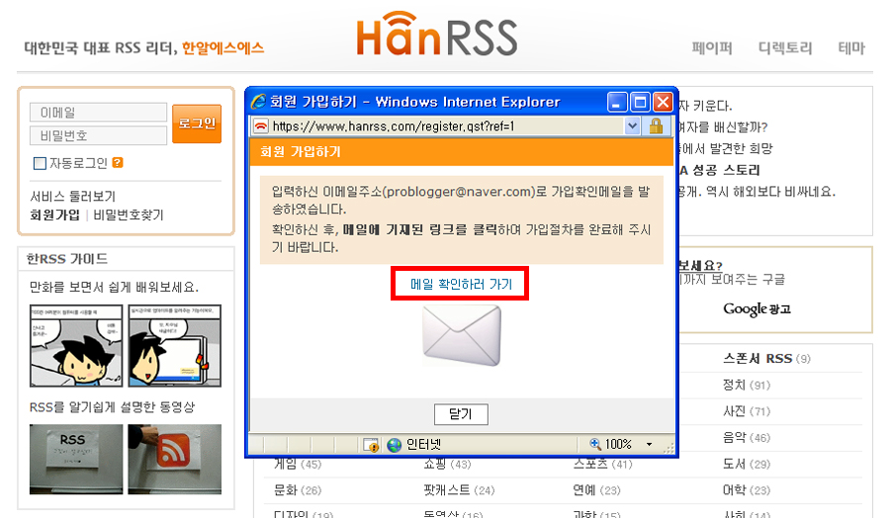
아래의 팝업창이 나타납니다.
메일 확인하러 가기르 누르면 전 단계에서 입력한 메일 사이트로 이동합니다.
어디 그렇게 되는지 한번 볼까요?

Slide 6
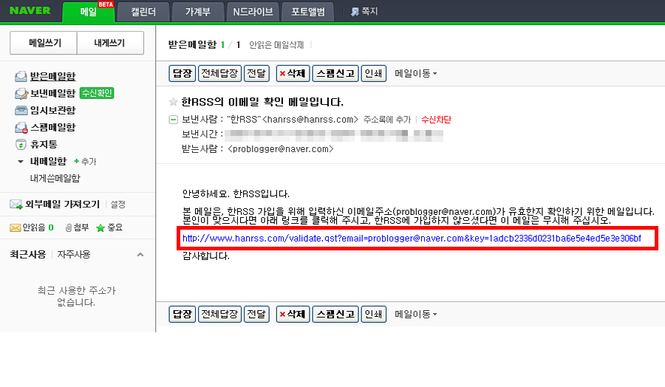
네이버에서 메일 확인을 했습니다.
한RSS에서 보낸 메일이 도착했네요.
파란색 링크를 눌러 가입승인 합니다.

Slide 7
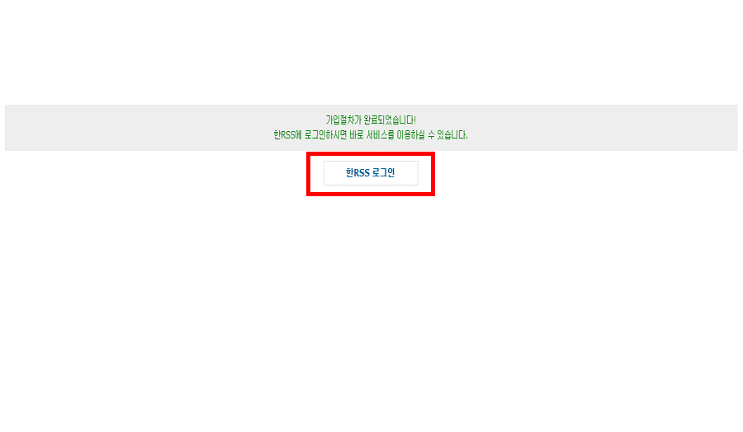
가입절차가 완료되었다는 메시지가 나옵니다.
이제 로그인하는 일만 남았어요.
한RSS 로그인 버튼을 누릅니다.

Slide 8
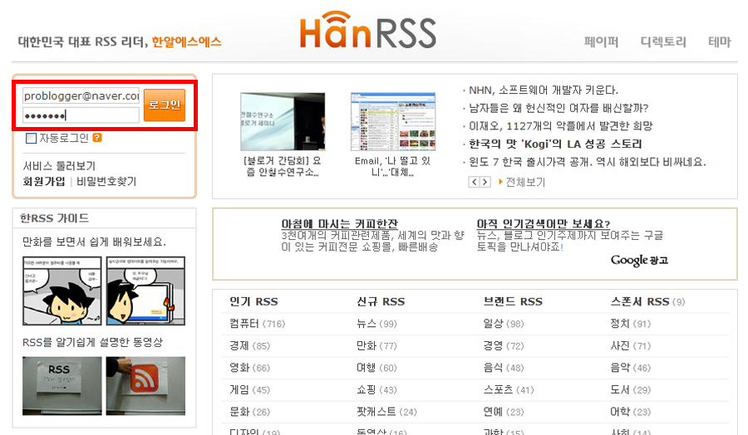
한RSS 메인화면이 나옵니다.
자신의 아이디는 이전 단계에서 입력했던 이메일 주소입니다.
비밀번호까지 입력하고 로그인 버튼을 누릅니다.

Slide 9
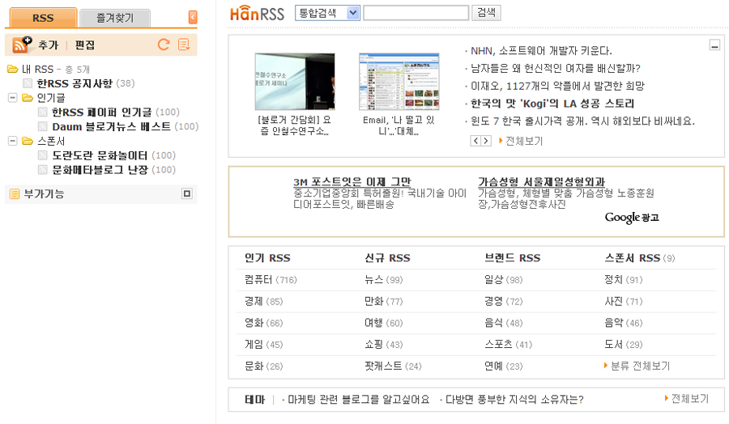
아래 화면이 나왔나요?
만일 그렇다면 성공한겁니다. 축하드려요!
이번에는 다른 블로그를 구독하는 방법을 알아볼까요.

Slide 10
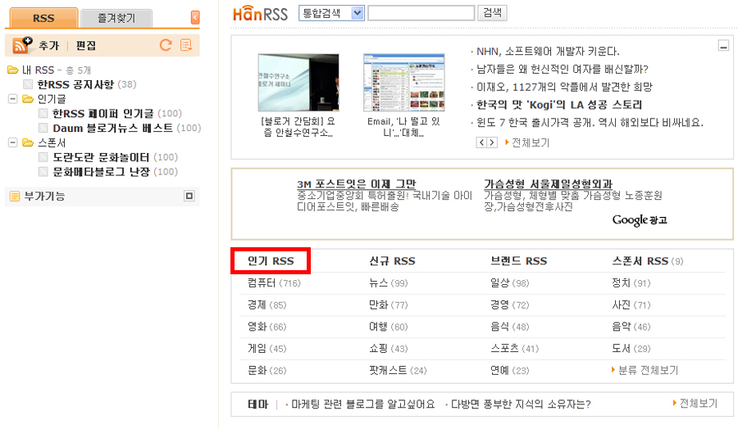
로그인이 된 아래 화면에서 인기 RSS 버튼을 눌러봅니다.
인기 RSS 목록에 노출된 블로그는 그 이유가 있겠죠?
인기 RSS 클릭!

Slide 11
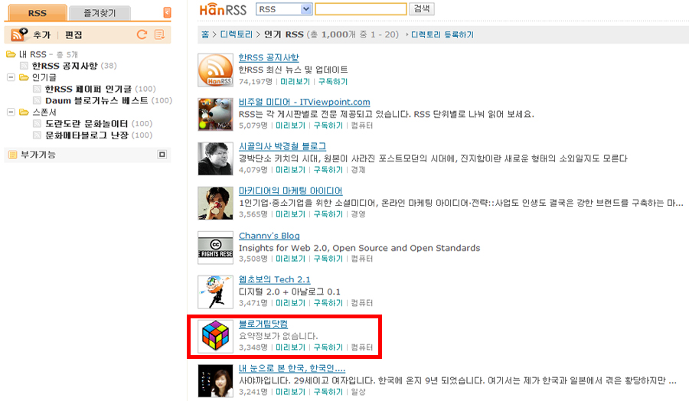
인기 RSS 목록이 나옵니다.
인기 RSS는 총 1000개로 구독자수가 많은 순서로 정렬되어 있어요.
블로거팁닷컴이 보이나요? 구독하기 라는 글자를 누릅니다.

Slide 12
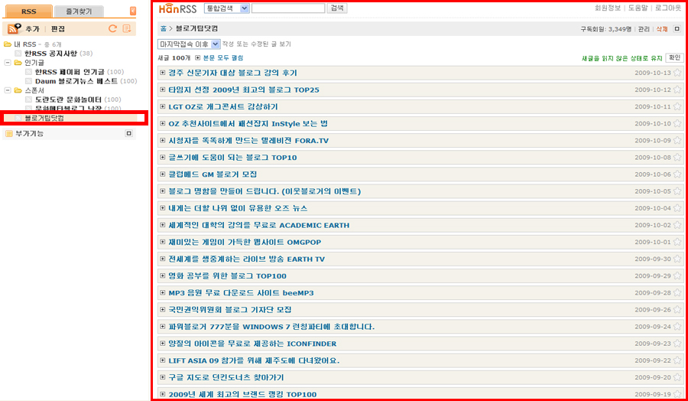
왼쪽에 블로거팁닷컴이 추가된 모습이 보이네요.
클릭하시면 오른쪽에 보이는것처럼 블로거팁닷컴의 글을 바로 볼수 있습니다.
이제는 한RSS에서 다른 블로그의 새 글을 간단히 받아볼수 있게 된거에요. ☺

